Slide 1



航天学院
第1章 计算机控制概述
1.1 计算机控制系统的概念
1.1.1 计算机控制基础
计算机控制系统是建立在计算机控制理论基础上的一种以计算机为手段的控制系统。
将含有计算机并且由计算机完成部分或全部控制功能的控制系统就叫计算机控制系统。

Slide 2
输出量
控制器
放大器
执行机构
被控对象
输入量
测量或反馈控制元件
测量元件
图 1.1 自动控制系统的基本结构图
测量元件 对系统输出量进行测量。
比较元件 系统的输入量和输出量进行比较，给出偏差信号。
控 制 器 将偏差信号进行比例、积分、微分等运算，它是控制系统中
最重要的部分，决定了控制系统的性能和应用范围。
放大元件 对微弱的偏差信号进行放大，使之可输出足够的功率。
执行机构 根据放大后的偏差信号，对被控对象执行控制任务，使被控
制的输出量与给定量相一致。
被控对象 需要进行控制的机器、设备、或生产过程。

Slide 3
航天学院
给定值
被控参数
计算机
D/A
放大器
执行机构
被控对象
测量元件
A/D
测量元件
给定值
被控对象
被控参数
A/D
计算机
D/A
放大器
执行机构
测量元件
测量元件
图 1.2 计算机控制系统的基本结构图

Slide 4
航天学院
给定值
被控对象
被控参数
A/D
计算机
D/A
放大器
执行机构
测量元件
测量元件
图 1.2 计算机控制系统的基本结构图
1.1.2 计算机控制系统的基本特点
  1、计算机控制系统是模拟和数字的混合系统
  2、改变控制算法只要改变程序而不必改动硬件电路
  3、能够实现复杂的控制规律
  4、计算机控制系统是离散控制
  5、一个数字控制器可同时控制多个回路
  6、使自动化的程度进一步提高

Slide 5
航天学院
1.1.3 计算机控制系统的控制过程
  1、实时数据采集
  2、实时计算
  3、实时控制
  实时控制：如果计算机能够在要求的时间范围内及时对被控参数
  进行测量、计算和控制输出，称为实时控制。
4、信息管理
1.2 计算机控制系统的工作方式和一般组成
1.2.1 计算机控制系统的工作方式
  1、在线方式和离线方式
  2、实时性

Slide 6
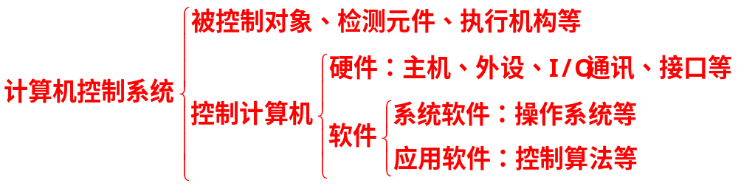
航天学院
1.2.2 计算机控制系统的一般组成
1、硬件组成
  计算机控制系统的一般组成如图1.3所示
2、软件组成
  系统软件:是指帮助人们使用和管理计算机的一些软件，它具有一
  定的通用性，这些都由厂家提供。
  应用软件:是指用户自己编制的为完成自己的具体任务而编写的一
  些程序。如控制算法、数据处理和绘图程序、打印等。

Slide 7
变送器
传感器
计算机（主机）
接口
A/D
采样—保持器
被控对象
输入设备
变送器
传感器
零阶保持器
执行器
输出设备
接口
D/A
执行器
接口
数字（开关）量输入
存储设备
接口
数字（开关）量输出
外设
实时时钟
控制操作台
接口
I/O通道
检测与变换
被控对象
图 1.3 计算机控制系统的一般组成
外设 分为输入设备、输出设备和存储设备，它提供人－机对话。
主机 进行信息处理
接口 供计算机主机与输入输出通道联接。
输入输出通道 I/O通道是计算机与被控对象之间传递信息的通路。
检测与变换 被控对象的过程参数经传感器变换为等效的电信号。

Slide 8



航天学院
例1.1 导弹的姿态控制系统
输出
模拟控制器
放大器
舵机
弹体传函
给定
速率陀螺
姿态陀螺
图 1.4 导弹纵向通道自动驾驶仪连续控制系统
给定
输出
A/D
数字控制器
D/A
放大器
舵机
弹体传函
速率陀螺
姿态陀螺
图 1.5 导弹纵向通道自动驾驶仪计算机控制系统

Slide 9
航天学院
1.2.3 计算机控制系统的控制计算机特点
  1、可靠性高和可维修好
  2、环境适应性强
  3、控制的实时性
  4、完善的输入输出通道
  5、系统的开放性与扩充性好
  6、丰富的软件
  7、适当的计算机精度和运算速
1.3 计算机控制系统的分类
1.3.1 按功能分类
一、数据采集与监视系统（处理系统）
  1、结构 如图 1.4所示

Slide 10
航天学院
被
控
对
象
模拟量
计 算 机
采样—保持器
A/D
显 示
记 录
数字量
测量元件
开关量
报 警
测量元件
图 1.4 数据采集与处理系统结构图
2、工作原理
  在计算机的指挥下，定期对控制过程的参数进行积累和分析。
3、特点
  计算机不直接参与控制过程。
4、优点
  1）对整个控制过程进行集中监视。
  2）对大量数据集中进行综合加工处理。
  3）利于建立理想的数学模型。

Slide 11
二、直接数字控制
1、结构 如图 1.5所示
模拟量
被
控
对
象
传感器或变送器
A/D
计
算
机
操
作
控
制
台
给定值
数字量
测量元件
开关量
测量元件
显 示
记 录
报 警
模拟量
执行器
D/A
开关量
执行器
图 1.5 直接数字控制系统结构图
2、工作原理
计算机通过输入通道对被控参数进行巡回检测，并根据规定的控制规律进行运算，然后发出控制信号，通过输出通道对被控对象进行控制。
3、特点
  1）计算机参与了直接控制。
  2）给定值在控制过程中不发生变化。
4、优点
  1）一台计算机可取代多个模拟调节器。
  2）实现各种复杂的控制规律只需要改变软件，而不必更换硬件。

Slide 12
航天学院
三、监督控制
1、结构 如图 1.6所示
模拟量
被
控
对
象
传感器（变送器）
A/D
SCC
计
算
机
数字量
操
作
控
制
台
测量元件
显 示
记 录
报 警
开关量
测量元件
模拟量
执行机构
D/A
开关量
执行机构
SCC＋模拟控制器
被
控
对
象
模拟量
SCC
计
算
机
DCC
计
算
机
传感器（变送器）
A/D
操
作
控
制
台
数字量
测量元件
显 示
记 录
报 警
开关量
测量元件
模拟量
执行机构
D/A
开关量
执行机构
SCC＋DCC系统
图 1.6 监督控制系统结构图

Slide 13
航天学院
2、工作原理
在计算机控制下，自动的改变模拟调节器或以直接数字控制方式工作的计
算机中的给定值。使控制过程始终处于最优工作状态。
3、特点
给定值是计算出来的。而DDC中设定值是预先给定的，不随参数或命令而改
变。
4、优点
1）能根据控制变化，改变给定值，以实现最优控制。
2）SCC+模拟调节器法，即用上了原来的模拟调节器，又用计算机实现了最
佳给定值控制。
3）可靠行好。
4）SCC故障时可用DDC或模拟调节器工作，或DDC故障时用SCC代之。
5）仍有DDC的那些优点。

Slide 14
航天学院
四、集散控制系统
其结构图如图 1.7所示。
被控对象
基本控制器
高速数据通道
显示操作站
测 量
被控对象
基本控制器
监控计算机
测 量
图 1.7 集散控制系统结构图
测 量 数据采集装置。
基本控制器 完成现场控制任务。基本控制器可以是数字的，也可以
是模拟控制装置。
显示操作站 人－机接口装置，完成显示操作任务。
监控计算机 是协调基本控制器，完成生产过程的动态优化任务。

Slide 15
航天学院
1.3.1 按控制规律分类
  1、程序控制和顺序控制
  程序控制：被控制量按预先规定的时间函数变化，被控制量是时间的函数。
  顺序控制：它相当于多个程序控制的相互连接和转换。
  2、经典控制规律：PID控制，最少拍控制，串级控制，前馈控制，纯滞后补偿控制，多变量解耦控制等。
  3、现代控制规律：最优控制，自适应控制，自学习控制，变结构控制，鲁棒控制，预测控制等。
  4、智能控制规律：模糊控制，专家控制，人工神经元控制，遗传算法控制等。

Slide 16
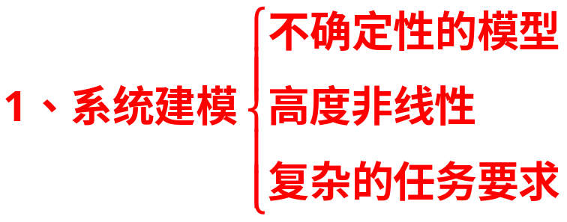
航天学院
1.4 计算机控制系统的研究内容和基本要求
1.4.1 计算机控制系统的研究内容
  2、系统分析
  3、系统设计
1.4.2 计算机控制系统的基本要求
1、系统必须是稳定的 。
2、动态过程必须满足动态性能指标的要求 。
3、系统必须满足稳态误差的要求 。

Slide 17
航天学院
1.5 计算机控制系统的优越性
1. 优点
  1、能实现复杂的控制规律，提高控制质量。
  2、控制规律灵活、多样、改变方便。
  3、一台计算机可以代替多台模拟调节器或装置。
  4、控制与管理相结合，自动化程度大大提高。
2. 缺点
1、可靠性还要进一步提高。
2、对环境要求较高。
3、需要一定熟练程度的使用和维修人员。

